Slide 1

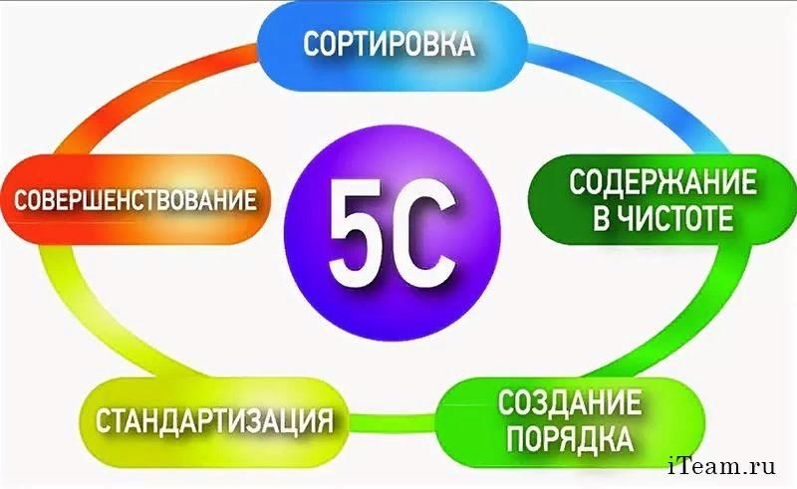
МДОУ «Детский сад №4 комбинированного вида» г. Железногорска, Курской области
Тема проекта
Сокращение времени поиска документов в архиве МДОУ, путем применения системы 5С

Slide 2

КАРТОЧКА ПРОЕКТА
«Сокращение времени поиска документов в архиве МДОУ, путем применения системы 5С»
Вовлеченные лица и рамки проекта
Заказчик проекта: заведующий МДОУ «Детский сад № 4 комбинированного вида» г. Железногорска
Периметр проекта: кабинет делопроизводителя
Границы процесса: от момента начала поиска документа до его нахождения
Руководитель ПСР-проекта: Л.В. Рябыкина
Команда проекта: Л.В. Рябыкина, А.Г. Мацилецкая
2. Обоснование выбора
Ключевые риски: Потеря документов.
Длительный поиск документов.
Отсутствие системного хранения документов.
3. Цели и плановый эффект
Наименование цели:
Сокращение времени поиска документов, мин
Текущий показатель: 15 мин
Целевой показатель: 3 мин
4. Ключевые события (КС)
Старт проекта 22.12.2023
Картирование текущего состояния процессов:
Разработка целевого состояния и плана
мероприятий:
Проведение Kick-off
Реализация мероприятий проекта:
6. Закрепление результатов и закрытие проекта

Slide 3
План мероприятий по реализации проекта
«Сокращение времени поиска документов в архиве»
№ п/п | Мероприятия | ФИО исполнителя | Дата решения | Исполнение
1. | Старт проекта. Создание рабочей группы Диагностика и определение целевого состояния | Мацилецкая А.Г | 1.12.2023 г
2. | Разработка схемы хранения документации в архиве | Мацилецкая А.Г., Рябыкина Л.В. | 15.04.2024
3. | Разработка маркировки (условных обозначений, символов) на предполагаемых полках шкафов и на стеллажах | Мацилецкая А.Г., Рябыкина Л.В. | 29.04.2024
4. | Расположение документации, согласно разработанной схемы хранения | Мацилецкая А.Г., Рябыкина Л.В. | 18.05.2024 г.
5. | Закрепление результатов и закрытие проекта | Рябыкина Л.В. | 31.05.2024 г.

Slide 4
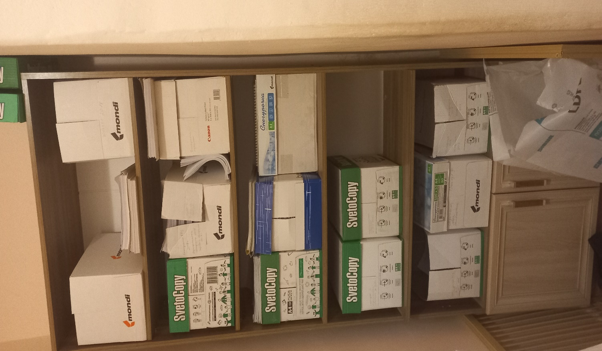
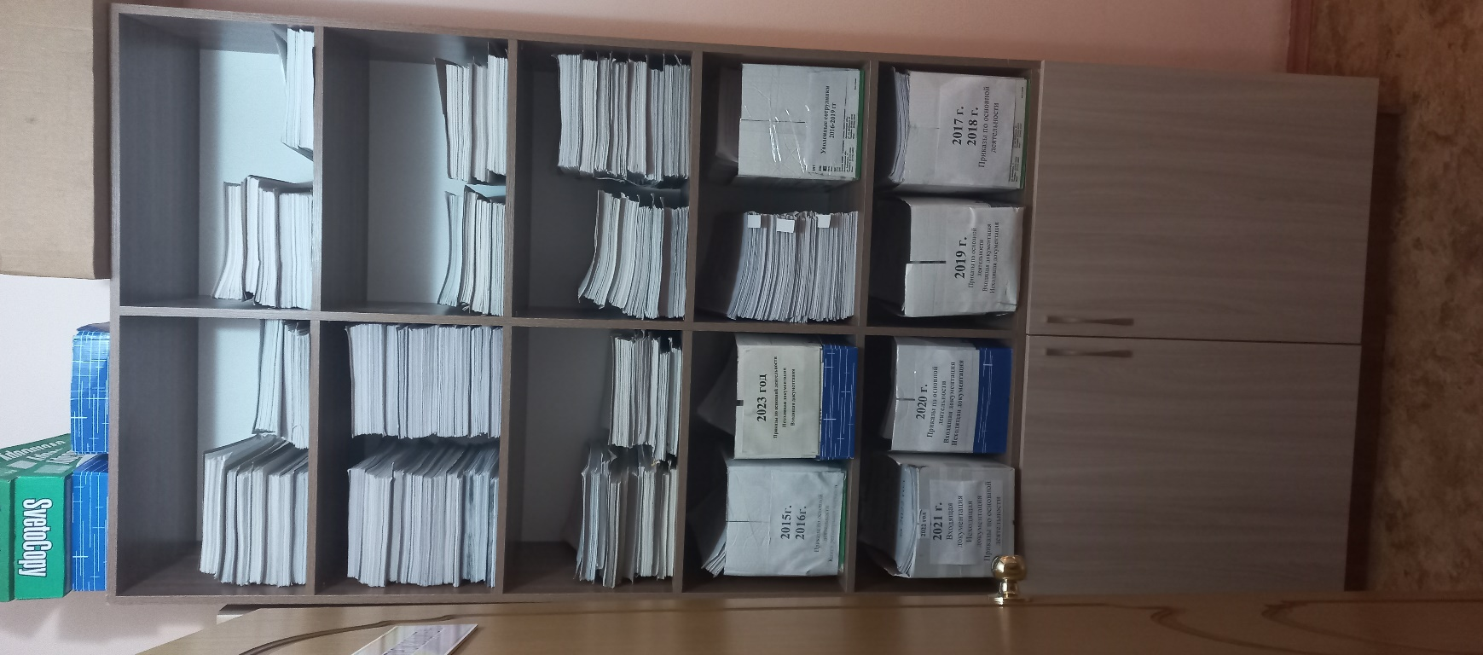
Достигнутые результаты (Было – Стало)
БЫЛО

Slide 5
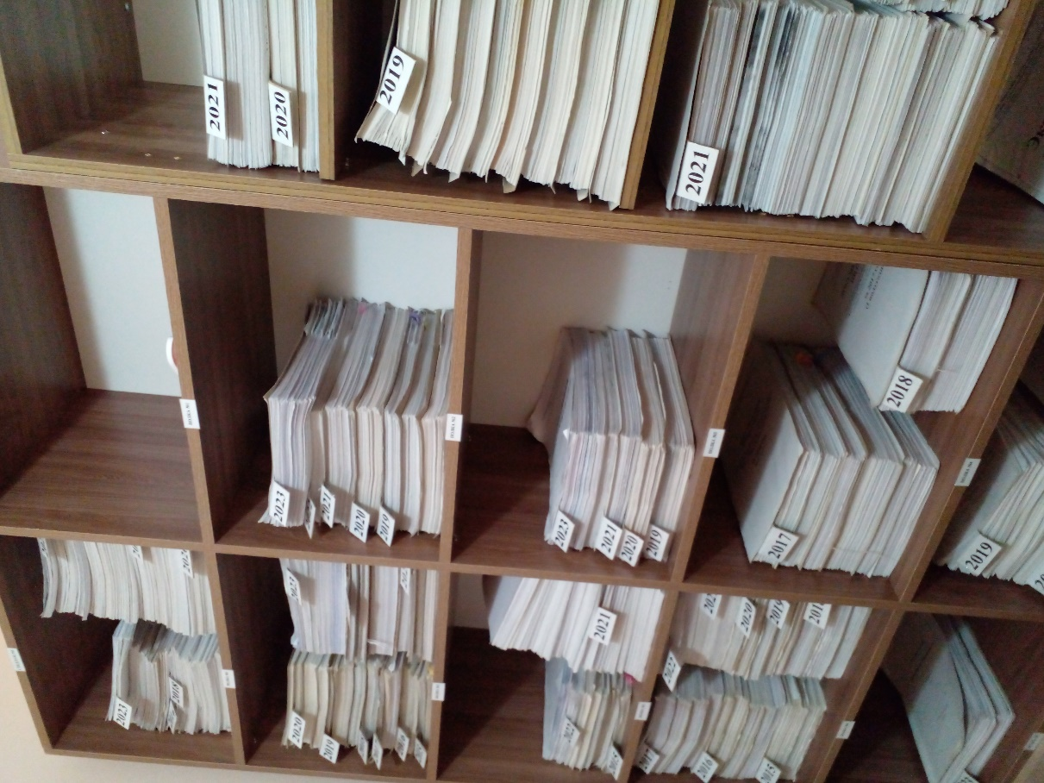
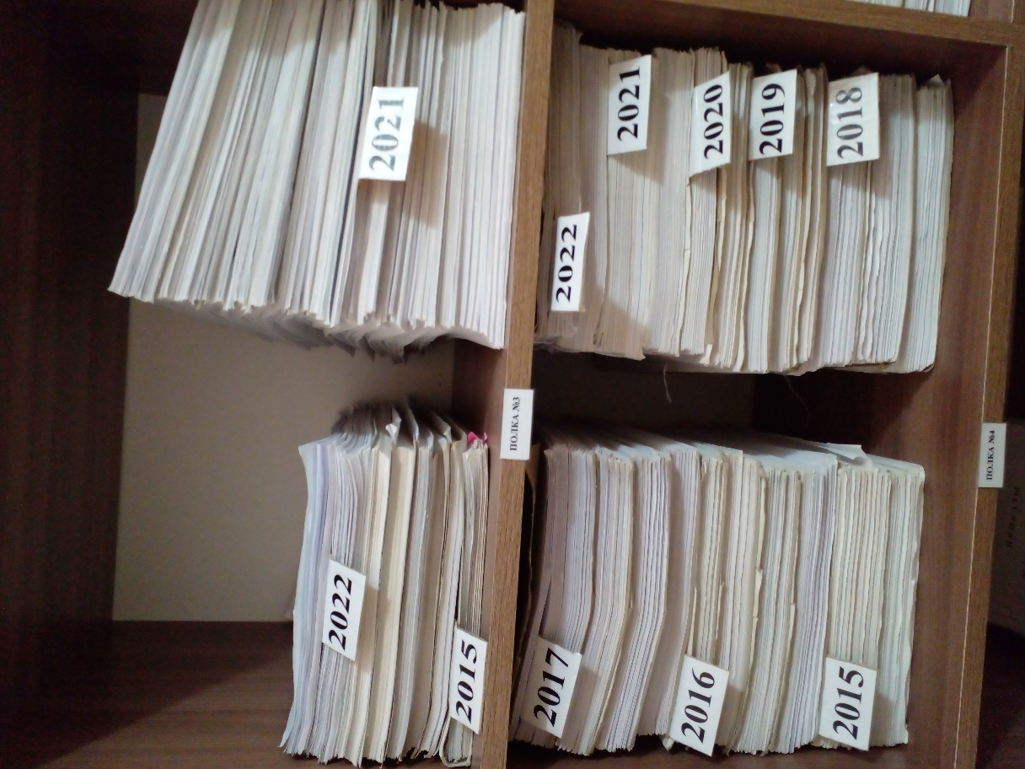
Достигнутые результаты (Было – Стало)
СТАЛО

Slide 6
ДОСТИГНУТЫЕ РЕЗУЛЬТАТЫ
ВРЕМЯ ПРОТЕКАНИЯ ПРОЦЕССА
12 МИНУТ
БЫЛО
СТАЛО
БУДЕТ
15 МИН
3 МИН
Сокращение времени поиска документов в архиве за счет упорядочения архивных документов
по системе 5С

